Slide 1
Pengantar
Jaminan Informasi

Slide 2
Pengantar jaminan informasi (Information Assurancce = IA)
Banyak organisasi yang menghadapi tugas untuk mengimplementasikan perlindungan data dan langkah keamanan data untuk memenuhi berbagai kebutuhan. Dengan meningkatnya frekuensi, manajer penyimpanan dan profesional diminta untuk menangani elemen perlindungan ini, yang sering disajikan dalam bentuk daftar pemeriksaan keamanan. Namun, daftar kepatuhan oleh individu yang hilang melatar belakangi dasar dalam jaminan informasi sebagai tindakan cepat untuk masalah.
Pada intinya, Jaminan Informasi adalah tentang memastikan bahwa pengguna yang berwenang memiliki akses ke informasi resmi pada saat yang sah. Lebih lanjut, tidak peduli apakah informasi dalam penyimpanan, pengolahan, atau transit, dan apakah terancam oleh kedengkian atau kecelakaan. Sesi ini memberikan pengenalan jaminan informasi serta rincian yang akan membantu personil penyimpanan lebih memahami penerapannya di lingkungan mereka sendiri.

Slide 3


Apakah Jaminan Informasi itu?
Tindakan yang melindungi dan membela informasi dan sistem informasi dengan memastikan ketersediaan, integritas, autentikasi, kerahasiaan, dan nonrepudiasi.
Langkah ini termasuk menyediakan untuk restorasi sistem informasi dengan memasukkan kemampuan perlindungan, deteksi, dan reaksi.
SOURCE: National Information Assurance Glossary (CNSS Instruction No. 4009)

Slide 4

Apakah Jaminan Informasi itu?
Jaminan informasi mendefinisikan dan menerapkan kumpulan kebijakan, standar, metodologi, Layanan, dan mekanisme untuk menjaga integritas misi sehubungan dengan orang, proses, teknologi, informasi, dan infrastruktur pendukung.
Jaminan informasi menyediakan kerahasiaan, integritas, ketersediaan, kepemilikan, utilitas, keaslian, nonrepudiasi, penggunaan yang berwenang, dan privasi informasi dalam segala bentuk dan selama pertukaran.
Source: Information Assurance Architecture, Keith D. Willett, 2008, CRC Press, ISBN: 978-0-8493-8067-9

Slide 5
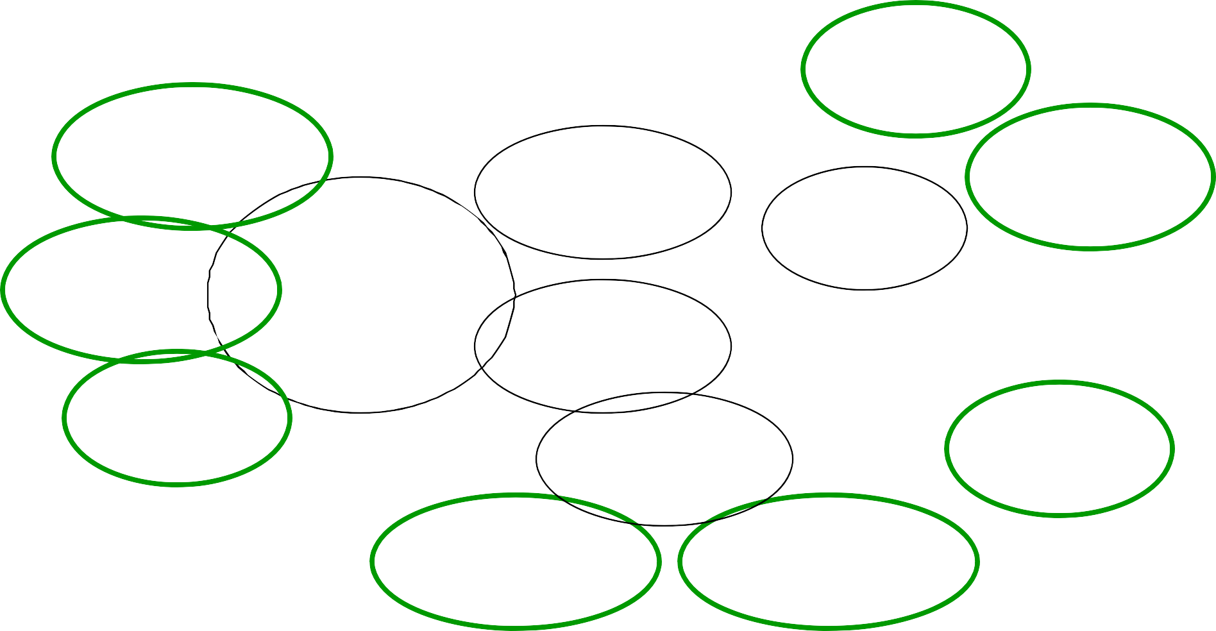
Aspek aspek dari Jaminan Informasi
Forensic Science
Criminology
Privacy
Security Engineering
Disaster Recovery
Systems Engineering
Information Security
Business Continuity
Computer Science
Military Science
Governance
Fraud Examination
Management Science

Slide 6





Prinsip inti dari Jaminan Informasi
Confidentiality – untuk memastikan pengungkapan informasi hanya kepada orang yang memiliki wewenang untuk melihatnya.
Integrity – memastikan bahwa informasi tetap dalam bentuk aslinya; informasi tetap berlaku untuk maksud pencipta
Availability – informasi atau sumber informasi siap digunakan dalam parameter operasional yang tercantum
Possession – sumber informasi atau informasi tetap dalam pengawasan personel berwenang
Authenticity – sumber informasi atau informasi yang sesuai dengan kenyataan; itu tidak disalahartikan sebagai sesuatu yang tidak

Slide 7
Prinsip inti dari Jaminan Informasi(lanj.)
Utility – informasi tersebut sesuai untuk suatu tujuan dan dalam kondisi
Privacy – memastikan perlindungan informasi pribadi dari pengamatan atau intrusi serta kepatuhan terhadap kepatuhan privasi yang relevan
Authorized Use – memastikan layanan yang memakan biaya hanya tersedia bagi personil yang berwenang
Nonrepudiation – memastikan pencetus pesan atau transaksi tidak mungkin menyangkal tindakannya dikemudian hari

Slide 8
Kerangka Kerja Arsitektur Jaminan Informasi
Dasar struktur konseptual untuk mendefinisikan dan menggambarkan arsitektur jaminan informasi
Risiko (driver root) dapat diungkapkan dalam hal driver bisnis dan driver teknis
Enam tampilan arsitektural: orang, kebijakan, proses bisnis, sistem dan aplikasi, informasi/data, dan infrastruktur
Sebuah pernyataan risiko tunggal dapat dinyatakan dari sudut pandang sembilan prinsip inti IA, masing-masing dari salah satu dari enam tampilan yang berbeda, atau 54 perspektif pada risiko tunggal.

Slide 9



Proses Jaminan Informasi
Enumerasi dan klasifikasi aset informasi (misalnya data/teknologi informasi dan nilai)
Penilaian risiko (kerentanan dan ancaman)
Analisis risiko (probabilitas/kemungkinan dan dampak) manajemen risiko (pengobatan)
Uji dan Tinjau kembali
Ulangi...

Slide 10
Jaminan Informasi
Information Security
Information Dependability
Confidentiality, Integrity, Availability, Accountability
. . .
Reliability, Availability,
Fault Prevention, Avoidance and Tolerance, Performance
. . .
Ability to recover From failures/faults And security attacks
Source: Information Assurance – Dependability and Security in Networked Systems, Qian, Joshi, Tipper, Krishnamurthy, 2008, New York, ISBN: 978-0-12-373566-9.

Slide 11
Beberapa kata di keamanan informasi

Slide 12

Jaminan Informasi vs. Keamanan Informasi (InfoSec)
keduanya melibatkan orang, proses, teknik, dan teknologi (yaitu, administratif, teknis, dan kontrol fisik)
Jaminan informasi dan keamanan informasi sering digunakan secara bergantian (salah)
InfoSec difokuskan pada kerahasiaan, integritas, dan ketersediaan informasi (elektronik dan non-elektronik)
IA memiliki konotasi yang lebih luas dan secara eksplisit mencakup keandalan, kontrol akses, dan nonrepudiasi serta penekanan yang kuat pada manajemen risiko strategis
Standar manajemen keamanan informasi ISO (ISMS) lebih erat selaras dengan IA

Slide 13





Kerangka Kerja “Keamanan” umum
ISO/IEC 27002:2005 The Code of Practice for Information Security Management
& ISO/IEC 27001:2006 Information Security Management - Requirements
IT Governance Institute (ITGI), Control Objectives for Information and related Technology (COBIT) Version 4.1
Committee of Sponsoring Organizations (COSO) of the Treadway Commission
Federal Financial Institutions Examination Council (FFIEC)
National Institute of Standards and Technology (NIST), Recommended Security Controls for Federal Information Systems (Special Publication 800- 53)
Canadian Institute of Chartered Accountants (CICA), Information Technology Control Guidelines (ITCG)
UK Office of Government Commerce (OGC), Information Technology Infrastructure Library (ITIL), Security Management

Slide 14
Paradigma Keamanan
Prinsip 1:
Hacker yang menerobos sistem Anda mungkin merupakan seseorang yang Anda tahu
Percayalah tidak satu, atau berhati-hatilah tentang siapa Anda disyaratkan untuk percaya
Membuat penyusup percaya mereka akan tertangkap
Lindungi di lapisan/layer
Sementara perencanaan strategi keamanan Anda, menganggap lengkap kegagalan setiap lapisan keamanan tunggal
Jadikan keamanan sebagai bagian dari desain awal
Nonaktifkan layanan, paket, dan fitur yang tidak dibutuhkan Sebelum menyambungkan, pahami dan pastikan aman
persiapan untuk yang terburuk
Prinsip 2:
Prinsip 3:
Prinsip 4:
Prinsip 5:
Prinsip 6:
Prinsip 7:
Prinsip 8:
Prinsip 9:
SOURCE: Peter H. Gregory, Solaris™ Security,” © 2000 by Prentice Hall PTR, ISBN 0-13-096053-5

Slide 15




Konsep dan Prinsip Keamanan Dasar
Keamanan memerlukan
Auditabilitas & akuntabilitas
Kontrol akses integritas
kerahasiaan
Ketersediaan aset
Keamanan adalah elemen Integral dari menegemen suara
Keamanan harus hemat biaya
Keamanan juga memerlukan
- Manajemen risiko
- Pendekatan komprehensif dan terpadu
- Manajemen siklus hidup
Tanggung jawab keamanan dan akuntabilitas harus dibuat eksplisit

Slide 16


Konsep dan Prinsip Keamanan Dasar
Keamanan membutuhkan
pelatihan dan kesadaran
terus-menerus
Keamanan harus menghormati hak etika dan Demokrasi
Prinsip keamanan dasar lainnya
Titik choke
Konsistensi
Kontrol dari pinggiran pertahanan secara mendalam
Deny atas kegagalan
keragaman pertahanan
interdependensi
Override
Keandalan
kesederhanaan
ketepatan waktu
Penerapan/partisipasi Universal
Link paling lemah

Slide 17


Pendekatan untuk menerapkan prinsip
Strategi Keamanan oleh Obscurity
Premis dasar adalah siluman/bersembunyi
Strategi pertahanan perimeter
Lebih dari upaya terkonsentrasi pertahanan
pertahanan antara "Insiders" dan "orang luar"
Strategi pertahanan di kedalaman (Recommended)
Mempekerjakan sejumlah operasional dioperasikan dan saling melengkapi teknis dan non-teknis lapisan pertahanan
Dapat menggunakan kantong untuk lebih kuat daerah pertahanan

Slide 18
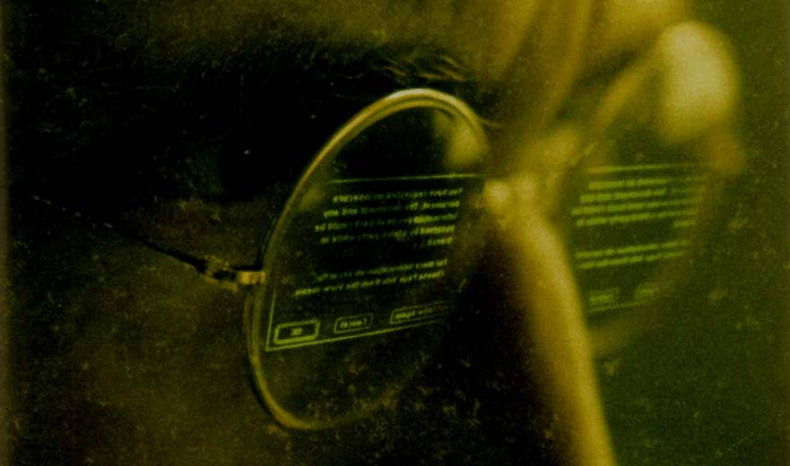
Keamanan adalah masalah berbasis orang
Jika Anda berpikir teknologi dapat memecahkan masalah keamanan Anda, maka Anda tidak mengerti masalah dan Anda tidak mengerti teknologi.
... itu jauh lebih efektif untuk memikirkan keamanan sebagai proses yang berkelanjutan dari "Risk Management " yang mencakup tidak hanya perlindungan, tetapi juga Deteksi dan mekanisme reaksi
Bruce Schneier, Secrets & Lies
ISBN 0-471-25311-1

Slide 19
Sekilas tentang Risiko

Slide 20

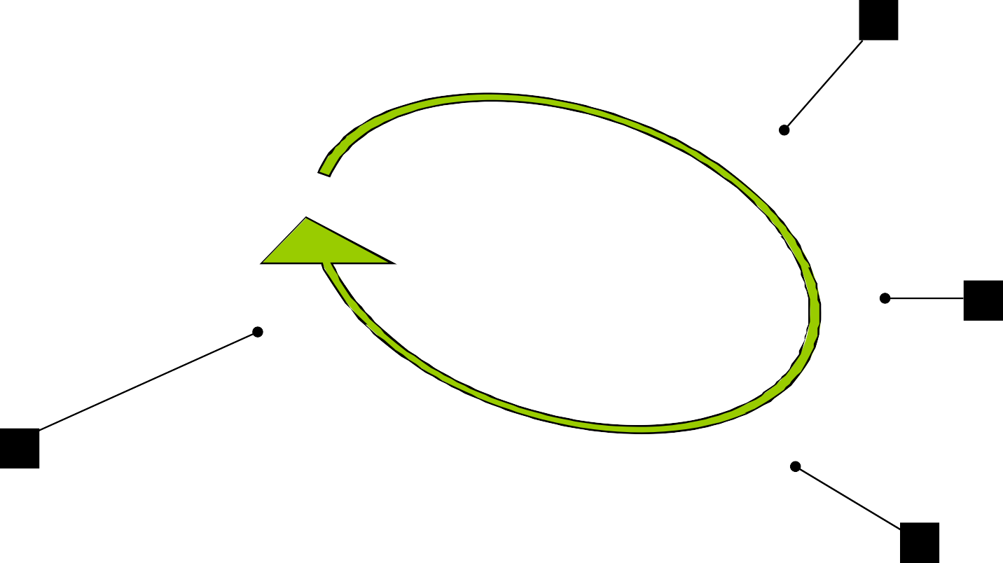

Siklus hidup manajemen risiko
2
Inventory
3
Prioritize
4
Vulnerabilities
1
Policy
Digital
Assets
5
Threats
9
Compliance
6
Risk
8
Measure
7
Remediation

Slide 21
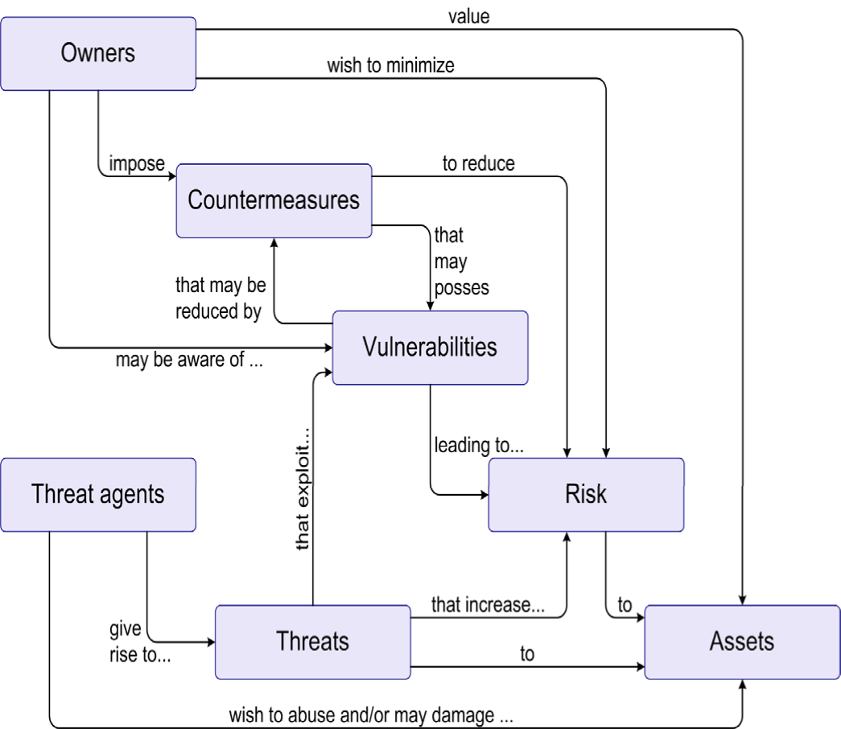

The Security “Big Picture”
SOURCE: ISO/IEC 15408-1:2005, Information technology -- Security techniques -- Evaluation criteria for IT security -- Part 1: Introduction and general model, Common Criteria v2.3, http://www.iso.ch

Slide 22
Proses pengambilan keputusan risiko
RISK ASSESSMENT
RISK ASSESSMENT RESULTS
RISK TREATMENT OPTIONS
RISK AVOIDANCE
RISK TRANSFER
RISK REDUCTION
RISK RETENTION
RESIDUAL RISKS
No
Yes
RISK ACCEPTANCE
IS THE RISK ACCEPTABLE?
BASED ON: ISO/IEC 27005:2008, Information technology -- Security techniques – Information Security Risk Management, http://www.iso.ch
Introduction to Information Assurance
© 2009 Storage Networking Industry Association. All Rights Reserved.
22

Slide 23
Keseimbangan Biaya dan Resiko
Best Current Practices
High
Risk
Costs and Risks In Balance (“Sweet Spot”)
Cost
Cost
}
Discretionary Area
Defined Lowest
0
(Unattainable)
Low
Minimum
High
Security
© 1996 – 2000 Ray Kaplan All Rights Reserved
Source: Ray Kaplan, CISSP, A Matter of Trust, Information Security Management Handbook, 5th Edition. Tipton & Krause, editors.

Slide 24
Final Thoughts

Slide 25

Rangkuman Jaminan Informasi
Akar masalah di belakang Jaminan Informasi adalah risiko
Jaminan informasi yang efektif memerlukan integrasi dari awal dan bukan setelah terjadi masalah
Praktik bisnis yang baik harus dilengkapi dengan kebutuhan kepatuhan

Slide 26





Security Versus Compliance
Data Security
Proaktif
pertahanan-mendalam
Area kontrol fisik, teknis, dan administratif
Jenis kontrol preventif, detektif, dan korektif
Compliance
Reaktif
Akuntabilitas Kemampuan telusuran
Monitoring & pelaporan
Managemen resiko
Sering bergerak untuk keamanan

Slide 27
Penutup
Link yang lemah dalam rantai keamanan yang paling sering elemen manusia. Keamanan adalah masalah orang!
Mengelola risiko atau mengurangi konsekuensi
Sebuah pendekatan holistik keamanan termasuk orang, organisasi, pemerintahan, proses dan, terakhir, teknologi.
Harapan program keamanan-menjaga organisasi dari masalah dan keluar dari Headline, sementara melakukannya untuk sesedikit mungkin uang
Mengimplementasikan sistem firewall dan pengerasan tidak masalah keamanan lagi tetapi masalah operasional

Slide 28

SNIA Security
SNIA Security Technical Work Group (TWG)
Focus: Persyaratan, arsitektur, antarmuka, praktik, teknologi, materi pendidikan, dan terminologi untuk jaringan penyimpanan.
...http://www.snia.org/tech_activities/workgroups/security/
Storage Security Industry Forum (SSIF)
Focus: Jaminan pemasaran, materi edukasi, kebutuhan pelanggan, Whitepapers, dan praktik terbaik untuk keamanan Penyimpanan.
http://www.snia.org/ssif

Slide 29




Useful Printed Resources
Information Assurance Architecture, Keith D. Willett, 2008, CRC Press, ISBN: 978-0-8493-8067-9
Information Assurance – Managing Organizational IT Security Risks, Joseph G. Boyce and Dan W. Jennings, 2002, Butterworth Heinemann, ISBN: 0- 7506-7327-3
Information Assurance – Dependability and Security in Networked Systems, Qian, Joshi, Tipper, Krishnamurthy, 2008, Morgan Kaufmann, ISBN: 978-0- 12-373566-9
A Practical Guide to Security Engineering and Information Assurance, Debra S. Herrmann, 2001, Auerbach Publications, ISBN: 978-0-8493-1163-5
Information Security Architecture – An Integrated Approach to Security in the Organization, Jan Killmeyer Tudor, 2001, AUERBACH, ISBN: 978-0-8493- 9988-6
Enterprise Security Architecture – A Business-Driven Approach, Sherwood, Clark, Lynas, 2005, CPM Books , ISBN: 978-1-57820-318-5

